Slide 1
OS DESAFIOS DO ACESSO
AOSANEAMENTONO BRASIL

Slide 2
A AESBE e atuação das Associadas
Entidade civil sem fins lucrativos, que há 30 anos atua na defesa dos interesses das associadas e desenvolve ações para a transferência de melhores práticas, processos e técnicas visando a otimização dos serviços de saneamento básico prestados à população.
COBERTURA URBANA DE ÁGUA |  |  | COBERTURA URBANA DE ESGOTO (coleta)
Nº de municípios atendidos | População total atendida (%) | População urbana atendida (%) | Nº de municípios atendidos | População total atendida (%) | População urbana atendida (%)
4.012 | 79,9 | 91,3 | 1.268 | 42,8 | 50,5
Dados: SNIS 2014

Slide 3



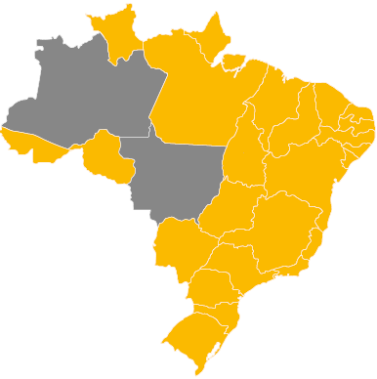






















Atuação das Associadas
AM
MT

Slide 4
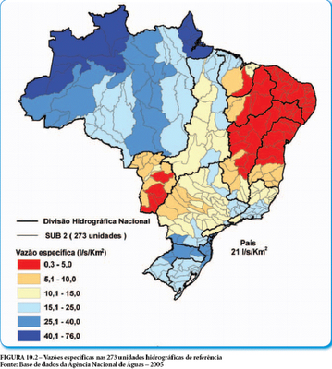
Desafios Geográficos
Disponibilidade hídrica
Segundo a ANA, a disponibilidade hídrica no Brasil está distribuída da seguinte forma:
79% - Região Amazônica que concentra 5,1% da população do Brasil;
21% - Restante do País, onde vive 94,9% da população.
Diversidade física-geográfica

Slide 5
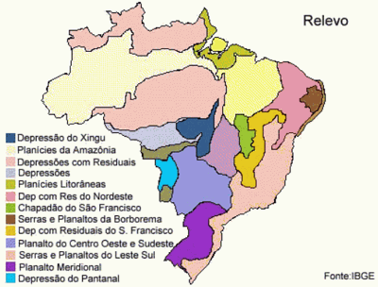
Desafios Físico-Geográficos
Ciclos hidrológicos
Questão climática

Slide 6
Desafios Operacionais
Saneamento Urbano ≠ Rural
A implantação de sistemas públicos de saneamento difere-se nas zonas urbanas e rurais dada a localização desses pontos. O saneamento rural é, na maioria das vezes, mais complexo de ser implementado em razão da distância, relevo e da baixa densidade populacional desses locais - (tarifas inviáveis).
Atualmente 15,6% da população brasileira, ou, quase 30 milhões de indivíduos, habitam os meios rurais no Brasil. (IBGE, 2011 a)
Segundo o IPEA (dados 2010) se essa massa de brasileiro constituíssem um país, seria 40º mais populoso do mundo, e o 3º da América do Sul.

Slide 7
Desafios Operacionais
Saneamento em áreas irregulares
Realizado em domicílios erguidos em áreas públicas que não sejam de proteção ambiental.
Os benefícios dessa ação resultam na redução do desperdício de água potável perdida por meio de furos e rompimentos de mangueiras improvisadas, ligações clandestinas e poços artesianos.
Somente em São Paulo, 17 milhões de litros de água potável deixaram de ser desperdiçados após a ofensiva da SABESP de regularizar o fornecimento de água.

Slide 8
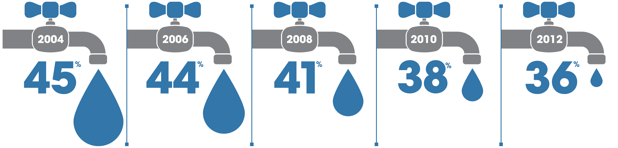
Desafios Operacionais
Perdas de água
A média do Brasil tem diminuído ao logo dos anos e situa-se, atualmente, no patamar dos 37%.
(dados SNIS 2014)

Slide 9





Situação das perdas em outros Países
37%
10%
10%
menor que 10%
menor que 10%

Slide 10
Desafios Financeiros
Evolução dos investimentos (em valores atualizados)
2003-2009 – média abaixo dos R$ 7 bilhões.
2010-2015 – média de R$ 11,5 bilhões
Previsão do Plansab até 2033 - Investimentos da ordem de R$ 15 bilhões a.a.
Alta tributação do setor
PIS/COFINS – média recolhida aos cofres entre 2013 e 2015: R$ 10 bilhões.

Slide 11
Desafios Institucionais
Implementação da Lei Nacional do Saneamento:
  Elaboração dos Planos Municipais de Saneamento – 31 de dezembro de 2017 é o prazo final para a conclusão dos planos, conforme determina o Decreto nº 8.629 de 30 de dezembro de 2015.
Cumprimento do Plansab – plano que define estratégias para o alcance da universalização dos serviços até 2033:
A meta é atingir
93%
de cobertura de
esgotamento
sanitário em área
urbana.
A meta é atingir
100%
de cobertura no abastecimento de água potável na área urbana.

Slide 12
DIFICULDADES
Escassez de Recursos
Falta de Profissionais Capacitados
Gargalos Enfrentados
Quadro de Pessoal Reduzido
Baixa Qualificação
Planos Municipais de Saneamento

Slide 13
DIFICULDADES
Metas:
Água e Esgoto
Cenário Difícil
Recursos
Revitalizar as Cias.
CUMPRIMENTO DO PLANSAB

Slide 14
Mounir Chaowiche
Presidente da Sanepar
e Vice-presidente da Aesbe
aesbe@aesbe.org.br

